Slide 1
Jak nepřiměřenou zátěž změnit v přiměřenou

Slide 2
Nepřiměřená zátěž Digitální služby
Co je nepřiměřená zátěž?
  Orgán veřejné moci nemusí naplnit právo občana na digitální úkon dle Zákona o právu na digitální služby, pokud by mu to způsobilo nepřiměřenou zátěž.
Co je digitální služba?
  Uživatel má právo na digitální službu kterou v rámci agendy poskytuje OVM. Služba umožňuje po ztotožnění předvyplnění a kontrolu dat, autorizaci, osvědčení o provedení služby a odeslání
Co dělá službu nepřiměřeně zatěžující?
  Implementace řešení, nedostupnost dat, neexistence agendových informačních systémů, nedostatek lidí, nedostatek financí

Slide 3
Digitální služba
Digitální služba
je úkon OVM, který pomocí elektronického formuláře umožní uživateli po autentizaci učinit digitální úkon jehož výsledkem je elektronický dokument. (ZoPDS, § 2 odstavec (2): „Digitální službou je úkon vykonávaný orgánem veřejné moci vůči uživateli služby v rámci agendy a vedený v katalogu služeb jako úkon v elektronické podobě; za digitální službu se považuje i úkon vykonávaný vůči uživateli služby kontaktním místem veřejné správy v rámci agendy.“).

Slide 4
Jak nepřiměřenou zátěž změnit v přiměřenou?
Postavíme modulární řešení
  Moduly můžeme opakovaně používat
Oddělíme data od prezentační vrstvy
  Testujeme zvlášť data odbornými garanty a prezentační vrstvu specialisty na UX
Využijeme stávající systémy
  V rámci Katalogu služeb máme podle AIS Katalogů vyškolených úředníků min. 350 úředníků
  V rámci Portálu občana máme proces na Digitální službu
Definujeme omezení
  80 % úkonů požaduje pouze omezený počet proměnných
Notes:
Jaká je korelace mezi státy úspěšnými v digitalizaci a počtem státních zaměstnanců

Slide 5
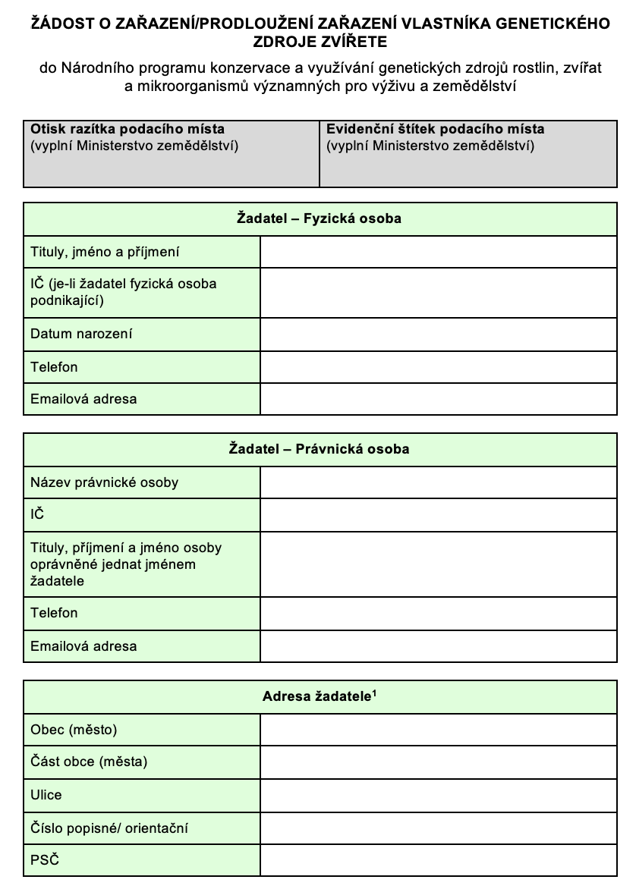
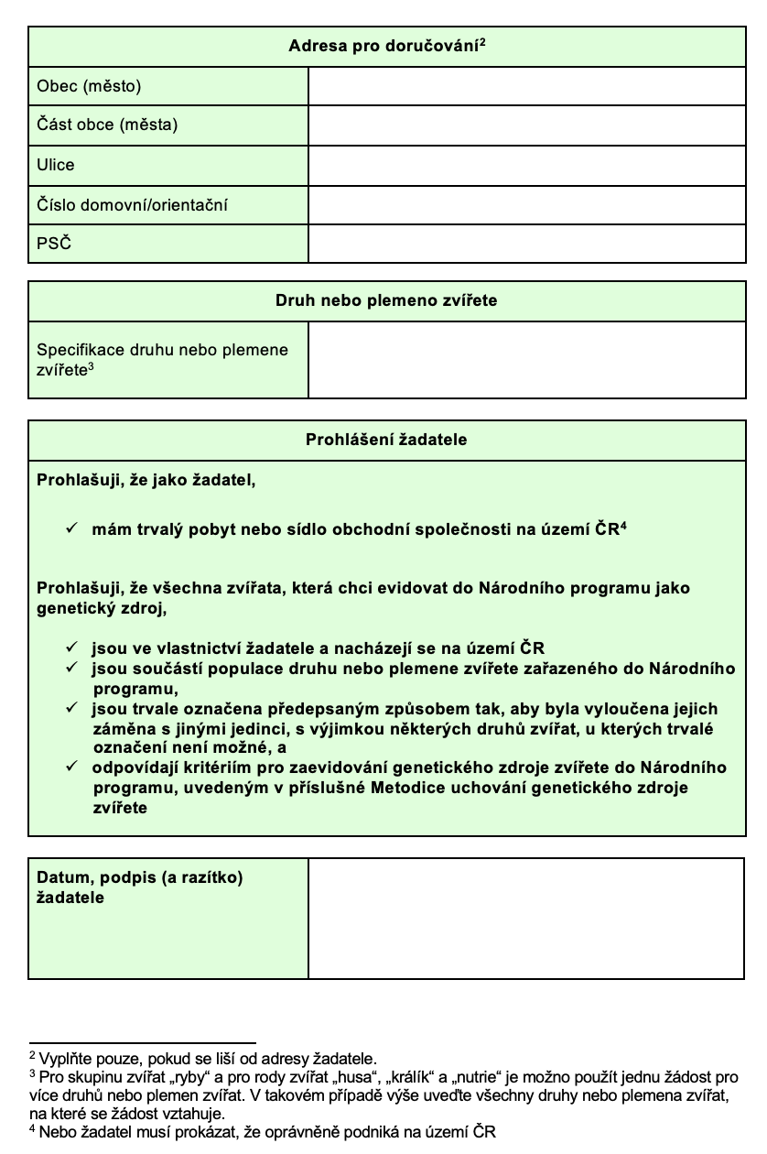
Příklad
Základní registry, datová schránka
Například dotazník na MZE požaduje vyplnění 21 údajů ale pouze jeden nelze předvyplnit.
Vyplňovat data dostupná v základních registrech vede ke kolizím v rámci AIS (data se rozchází se ZR)
Vyplněno po přihlášení NIA ze ZR
Jediný potřebný údaj!!!
Informační pole v rámci parametrů
Vyplněno na základě ReZa
Autorizace
Základní registry

Slide 6
Definovaná Omezení
Příjemce FO, Uživatel/zastupující FO, Zastupovaný PO, PFO, FO
Název služby
Název formuláře
Pět proměnných (Text, dlouhý text, číslo, datum, logická hodnota)
Volný text
Pět příloh
GDPR
Prohlášení

Slide 7
Vytvoření formuláře a implementace
Vytvoření formuláře
  Odborní garanti respektive gestoři agendy pracují ve známém prostředí, kde vytvářeli popisy 9000 služeb. Bylo vyškoleno 350 úředníků na práci v Katalogu služeb
  Během editace je dostupné Preview
Implementace nového formuláře
  Provádí se po schválení automaticky
  Formulář je dostupný ihned na URL dostupném v Katalogu zjednodušených formulářů
  Jakmile se toto URL zavede do Katalogu služeb, je formulář zveřejněn v souladu se ZoPDS

Slide 8
Recept jak změnit nepřiměřenou zátěž v přiměřenou
Definujeme co musí splňovat digitální služba
  Nesnažíme se v rámci ZoPDS zachránit svět a budovat supersystém
Vydefinujeme požadavky, které vyřeší 80% digitálních služeb
  Parettův princip: 80 % efektu pochází z 20 % úsilí
Vezmeme systém který používá 350 odborných garantů přes 32 ÚSÚ
  Katalog služeb v rámci RPP
Oddělíme data, prezentační vrstvu a vlastní proces
  Odborní garanti vytvoří obsah, tedy metadata pro UI a to bude dále procesováno
Vydefinuji vhodné formuláře a začnu vkládat data

Slide 9
Základní principy

Slide 10
Hlavní zásada: Znovupoužitelnost komponent a funkcionalit
Cíl: Při každém novém projektu nevytvářet znovu to, co již existuje.
✅ Co to znamená prakticky:
  Sdílené moduly (např. ověření identity, notifikace, formulářové šablony) se využívají napříč projekty.
  Používají se centrální registry a služby (např. RPP, eID, datové schránky).
  Využívání API-first přístupu — funkce se nabízejí jako služby ostatním systémům.
  Re-use design systémů → stejný vizuální a funkční styl pro úřady (Design systém gov.cz).
  Otevřená architektura umožňující snadné rozšiřování a integraci.
  Sdílení kódu a repozitářů mezi projekty v rámci veřejné správy (např. na gov repo).

Slide 11
ZoPDS proces – formulářová komponenta
NIA
REZA
Formulářový engine (FE)
PDF/XML
AUTORIZACE
Odeslání
Osvědčení
Uživatel se identifikuje pomocí NIA a v případě zastoupení pomocí ReZa. Předá formuláři údaje o přihlášeném.
Pokud portál nemá implementovaný RABC systém lze ReZA volat přímo z formuláře
Formulářový engine (FE) je spuštěn po přihlášení NIA dle REZA. Alternativně lze volat ReZa přímo z formuláře.
FE podle definovaného předpisu zobrazí UX pro vyplnění údajů, provede předvyplnění, ověření údajů, umožní vložit přílohy
Výsledkem FE je dokument v XFORMS nebo jiném otevřeném formátu
Formulář je převeden do lidsky i počítačově čitelného formátu (PDF/XML), je provedena autorizace, zpracování/odeslání a vystavení osvědčení o provedení úkonu.
Pro všechny formuláře na transakčních portálech
Může být řešeno vývojem na zakázku nebo vhodným formulářovým enginem.
Povinné dle ZoPDS pro všechny formuláře na transakčních portálech

Slide 12
Digitální služba dle ZOPDS
Digitální služba obsahuje základní furnkce
  Ztotožnění pomocí NIA
  Zastoupení pomocí ReZa
  Formulář s předvyplněním a kontrolou dat
  Autorizaci
  Osvědčení s pečetí a časovým razítkem
  Evidenci dokladů
  Odeslání

Slide 13
Hlavní zásada: Znovupoužitelnost komponent a funkcionalit
Cíl: Při každém novém projektu nevytvářet znovu to, co již existuje.
🚫 Čemu chceme předejít:
  Duplicitní vývoj stejných formulářů, evidencí, workflow, exportů.
  Nesoulad v logice podobných agend → vyšší náklady a chaos pro uživatele.

Slide 14
Výhody oddělení dat a prezentační vrstvy
Snadná údržba a rozšiřitelnost
  Můžete měnit design bez zásahu do logiky a dat.
Znovupoužitelnost
  Stejná data slouží více aplikacím (web, mobilní appka, interní systémy).
Bezpečnost
  Data zůstávají na serveru, prezentace může být v bezpečné vrstvě.

Slide 15
Výhody oddělení dat a prezentační vrstvY
Škálovatelnost
  Backend zvládá více požadavků, frontend se snadno rozšíří.
Lepší testovatelnost
  Každou část (data i prezentaci) testujete zvlášť.
Flexibilita v technologiích
  Můžete použít různé technologie pro frontend a backend.

Slide 16
Nevýhody oddělení dat a prezentační vrstvy
Složitější vývoj
  Vyžaduje více koordinace mezi týmy.
Vyšší nároky na integraci
  Nutnost API, verzování, zabezpečení přenosu dat.
Potenciální zpoždění
  Více volání mezi vrstvami může zpomalit aplikaci.
Náklady na správu
  Samostatné nasazení, monitoring a správa backendu a frontendu.

Slide 17
Zjednodušování vývoje aplikací ve veřejné správě
Jak zjednodušení procesů šetří čas, peníze a zvyšuje důvěru občanů

Slide 18
Proč zjednodušovat
Úspora nákladů:
Až 60–80 % celkových nákladů na software tvoří údržba. (Gartner)
Vyšší bezpečnost:
„Komplexita je nepřítel bezpečnosti.“ (OWASP)
Rychlejší nasazení:
Agilní přístup zrychluje vývoj o 30–50 %. (McKinsey Digital, 2022)
Lepší spokojenost uživatelů:
61 % uživatelů preferuje jednoduchá řešení. (Forrester Research)

Slide 19
Příklady z Evropy

Slide 20
🇪🇪 Estonsko: e-Estonia
Estonsko je považované za premianta v digitalizaci státní správy.
Hlavní princip: "Once only" — občan nebo firma musí poskytnout údaje státu pouze jednou.
Výsledky:
Roční úspora 844 let lidské práce. (zdroj: e-Estonia)
99 % veřejných služeb je dostupných online 24/7.
Daňové přiznání zabere v průměru 3–5 minut.
Estonsko zavedlo X-Road, jednoduchý a bezpečný systém pro sdílení dat mezi úřady a aplikacemi.
Úspora nákladů na správu údajů díky zjednodušení a automatizaci procesů: až 140 milionů € ročně (OECD 2022).
Poučení:
➡️ Zjednodušení toků dat mezi úřady zrychluje procesy a snižuje chybovost.
➡️ Minimalizace duplicitních kroků snižuje náklady a zvyšuje spokojenost uživatelů.

Slide 21
🇩🇰 Dánsko: Digitální strategie 2016–2020
Dánsko zvolilo strategii maximální jednoduchosti pro občana.
Výsledky:
Elektronická komunikace s úřady je povinná (Digital Post).
Průměrný čas na vyřízení základních služeb (např. změna adresy) se zkrátil o 70 %.
Peněžní úspora: veřejný sektor ušetřil 41 milionů EUR ročně díky digitálnímu zjednodušení administrativy. (zdroj: European Commission eGovernment factsheets)
Poučení:
➡️ Zjednodušením procesů a digitalizací běžné administrativy Dánsko výrazně snížilo byrokratickou zátěž.

Slide 22
🇫🇮 Finsko: MyData
Finsko rozvíjí koncept MyData, kde mají občané přehled o tom, jak stát využívá jejich data, a mohou je snadno sdílet.
Výsledky:
Zvýšení důvěry veřejnosti ve státní digitální služby o 24 % (zdroj: MyData Global, 2023 report).
Jednoduchost rozhraní a transparentnost snížila potřebu osobních návštěv úřadů o cca 30 %.
Poučení:
➡️ Zjednodušení přístupu k datům zvyšuje transparentnost a spokojenost uživatelů.

Slide 23
🇳🇱 Nizozemsko: Digital Government Agenda
Digitální agenda Nizozemska zdůrazňuje jednoduchost a uživatelskou přívětivost.
Výsledky:
100 % základních vládních služeb dostupných online.
Elektronická identita DigiD využívá 90 % populace pro přístup ke státním službám.
Zkrácení průměrné doby přihlášení k eGovernment službám z 5 minut na méně než 1 minutu.
Poučení:
➡️ Jednoduché a jednotné přihlašování do státních systémů výrazně zvyšuje používání těchto služeb.

Slide 24
Argumenty PRO zjednodušování
✅ Nižší náklady a snadnější údržba
✅ Vyšší bezpečnost a stabilita
✅ Rychlejší implementace změn
✅ Vyšší spokojenost občanů
✅ Transparentnost procesů

Slide 25
Rizika a výzvy
⚠️ Přílišné zjednodušení může snížit funkčnost
⚠️ Závislost na externích integracích
⚠️ Možnost podcenění dlouhodobých nákladů
⚠️ Nutnost správného nastavení právních a regulatorních rámců

Slide 26
Zjednodušené formuláře_
Až 80% formulářů vyžaduje pouze základní údaje:
  Název služby
  Ztotožnění uživatele
  Zastupování
  Pět údajů
  Volný text
  Pět příloh
  GDPR a prohlášení

Slide 27
Zjednodušený Registr zastoupení
Až 90% plných mocí je velmi jednoduchých, zástupce právnické osoby pověřuje zaměstnance k zastupování v rámci určité agendy
Stačí jeden template a základní údaje
  Agenda
  Služba
  OVM
  Od kdy do kdy

Slide 28
Zjednodušené zpřístupnění údajů
Základem všeho je číselník napojený na Informační systém sdílených souborů
Stačí znáte strukturu dat a zajistit aktualizaci číselníku
Číselník zajistí kontexty a zpřístupnění

Slide 29
Zjednodušené získávání dat pomocí AI
Základem komunikace OVM uživatel je sběr standardních strukturovaných dat – tedy vyplňování „Formulářů“
Pokud AI má dostupné základní informace:
  Název položky
  Formát
  Povinnost
  Nápovědu
Dokáže pomocí přirozené řeči získat standardní strukturovaná data například ve formátu JSON
Viz. Proove of concept jehož výsledky jsou k dispozici pro všechny OVM

Slide 30
Doporučení_
Zjednodušovat s rozmyslem — modularita, ne zbytečné osekaní
Používat MVP přístup — rychlé pilotní verze + zpětná vazba
Inspirace z Evropy — X-Road, MyData, DigiD
Spolupráce napříč institucemi — sdílení dat a systémů

Slide 31
Závěr
➡️ Zjednodušení je klíčem k efektivitě, bezpečnosti a spokojenosti uživatelů.
➡️ Úspěšné evropské příklady dokazují, že jde o realistickou cestu i pro Česko.
"Komplexita je nepřítel bezpečnosti a efektivity." — OWASP
Notes:
OWASP (Open Worldwide Application Security Project) je nezávislá nezisková organizace, která se věnuje zvyšování bezpečnosti softwaru.

Slide 32
Zaměstnanci ve státní správě

Slide 33
Děkuji za pozornost_
Prostor pro vaše dotazy
Jan Petr
jan.petr@dia.gov.cz

